Slide 1
FIRE SPREAD · КАЗАХСТАН
Куда пойдёт степной пожар
Прогноз выгорания на 12, 24, 48 и 72 часа: гибрид искусственного интеллекта и физики огня на тестовых пожарах 2023–2024 точнее физических моделей Ротермела, FBP и ELMFIRE
Ноябрь 2026
Notes:
Тема: прогноз распространения степных пожаров в Казахстане. Расскажем в три шага: какие данные собрали, какие модели построили и как они работают вместе, какие результаты получили.

Slide 2
Задача: какие клетки сгорят дальше
ВХОД · МОМЕНТ T
ВЫХОД · КАРТА
что уже сгорело
Вероятность сгореть для каждой клетки 500 × 500 м в окне 48 × 48 км
термоточки спутников
растительность, рельеф, прошлые гари
12 ч
24 ч
48 ч
72 ч
прогноз погоды на 3 суток
Введение · 2
Notes:
Модель отвечает на один вопрос: пожар сейчас выглядит так, какие клетки сгорят за следующие 12, 24, 48 и 72 часа. На вход: что уже сгорело, термоточки спутников, растительность, рельеф, прошлые гари и прогноз погоды. На выходе карта вероятностей с клеткой 500 метров. Горизонты вложенные: что сгорит за 12 часов, сгорит и за 24.

Slide 3
Главный результат: ИИ точнее физических моделей
×2,7
×1,7
×2,9
U-Net точнее физики FBP на тесте 2023–24 (959 пожаров): F1 0,31 против 0,12; Ротермел — 0,08
гибрид точнее FBP на контурах экспертов в заповедниках (35 пожаров): F1 0,47 против 0,28
гибрид точнее ELMFIRE с поправкой скорости на 40 пожарах: F1 0,54 против 0,19 (без поправки — 0,06)
Физику не выбрасываем. Гибрид берёт у неё направление по ветру (86 % прогнозов роста идут по ветру, у одной нейросети — 26 %), а у ИИ — решение, растёт ли пожар и насколько.
Введение · 3 · F1 по всем клеткам новой гари за 72 ч; одна метрика и одни данные для всех моделей; что не доказано — слайд 14
Notes:
Главный результат работы — сразу. Мы сравнили модель на основе искусственного интеллекта с тремя физическими моделями распространения огня на одних и тех же пожарах и одной метрикой. На тесте 2023–2024 годов, около тысячи пожаров, нейросеть точнее канадской физической модели FBP в 2,7 раза, и это статистически надёжно. На независимых экспертных контурах заповедников разрыв меньше — в 1,7 раза: спутниковые метки видят только половину гари и сильнее наказывают физику за большую площадь. Против симулятора ELMFIRE с той же поправкой скорости гибрид точнее в 2,9 раза на 72 часа; ELMFIRE без поправки проигрывает в 8 раз, но это слишком слабый соперник, чтобы на него опираться. Где преимущество не доказано — покажу отдельным слайдом. Физику мы не выбрасываем: гибрид берёт у неё направление по ветру.

Slide 4
Датасет из двух частей
A · ЗАПОВЕДНИКИ
B · ВЕСЬ КАЗАХСТАН
44 пожара
14 247 пожаров
Алтын-Дала, Коргалжын, Наурзум, Миргород, 2014–2023. Контур нарисован экспертом по снимку 30 м.
Global Fire Atlas + термоточки VIIRS, 2013–2024: 111 215 срезов «пожар в момент t».
Роль: обучение, подбор и тест.
Роль: независимый эталон, на нём модели не учатся (393 среза).
Данные · 4
Notes:
Датасет из двух частей. Часть A: 44 пожара четырёх заповедников с экспертными контурами. Это маленький, но точно размеченный набор, на нём модели не учатся, это независимая проверка. Часть B: все пожары Казахстана из Global Fire Atlas с уточнением по термоточкам VIIRS, 14 тысяч пожаров и 111 тысяч срезов. Пожары, которые совпадают с заповедниками, из обучения исключены, чтобы проверка была честной.

Slide 5
28 карт на входе U-Net
ГРУППА | КАРТЫ | ИСТОЧНИК
Огонь сейчас · 6 | доля сгоревшего в клетке, возраст гари; термоточки за 12 ч (число и мощность FRP), за 24 ч, за весь пожар | VIIRS, MODIS, Global Fire Atlas
Растительность · 8 | доли травы, пашни, кустов и деревьев, болот, негорючего; NDVI, его аномалия, пик NDVI прошлого сезона | ESA WorldCover, MODIS NDVI
Прошлые гари · 2 | горела ли клетка раньше, сколько лет назад | MCD64A1 (с 2001 г.)
Рельеф · 2 | высота, уклон | Copernicus GLO-90
Люди · 4 | расстояние до посёлка и до дороги, плотность дорог, расстояние до точки возгорания | OpenStreetMap, GFA
Служебные · 6 | 5 флагов «есть данные» (NDVI ×3, высота, уклон) и маска области | —
Карту топлива FBFM40 в сеть не подаём: она дублирует доли WorldCover, а с ней физика не стала точнее (проверено на 2022 году).
Данные · 5 · все карты 96 × 96 клеток по 500 м; при обучении карта поворачивается и отражается вместе с вектором ветра
Notes:
Что именно видит нейросеть. 28 карт сцены 48 на 48 километров. Шесть карт описывают сам пожар: какая доля клетки уже сгорела, как давно, сколько термоточек и какой они мощности за последние 12 и 24 часа. Восемь — растительность: доли травы, пашни, кустов, болот и негорючего по ESA WorldCover, а также индекс зелени NDVI, его отклонение от нормы и пик прошлого сезона — это запас сухой травы. Дальше рельеф, прошлые гари и антропогенные факторы: посёлки и дороги, где пожары тушат или где есть разрывы. Шесть служебных карт говорят сети, где данных нет.

Slide 6
49 чисел: погода и состояние пожара
ГРУППА | ЧИСЛА | ИСТОЧНИК
Прогноз погоды · 28 | 4 окна (0–12, 0–24, 0–48, 0–72 ч) × 7: T max, RH min, средний ветер, порывы, ветер u и v, осадки | обучение: ERA5 + шум ошибок GFS; тест и сайт: прогноз GFS
Прошлая погода · 5 | осадки и дефицит влажности VPD за 7 дней, влажность почвы, RH min и ветер за сутки | ERA5
Пожароопасность · 7 | FFMC, DMC, DC, ISI, BUI, FWI, максимум FWI за 3 дня | NASA GFWED
Пожар и сезон · 6 | день года (sin, cos), срок 00 / 12 UTC, полусуток с начала пожара, площадь гари, термоточки за 12 ч | GFA, VIIRS
Пропуски · 3 | нет прогноза / нет прошлой погоды / нет FWI | —
Ветер u, v поворачивается вместе с картой при аугментации (8 поворотов и отражений) — так сеть учит связь «ветер → направление роста», а не запоминает местность.
Данные · 6 · числа входят в сеть через FiLM: в каждом блоке они задают множитель и сдвиг для карт признаков
Notes:
Вторая часть входа — 49 чисел. Главное — прогноз погоды на четыре окна: 12, 24, 48 и 72 часа вперёд, по семь величин в каждом: максимум температуры, минимум влажности, средний ветер, порывы, ветер по осям u и v и осадки. При обучении это реанализ ERA5 с добавленным шумом ошибок прогноза, а на тесте и на сайте — настоящий прогноз GFS, как в работе. Плюс погода прошлой недели, канадские индексы пожароопасности FWI из NASA GFWED, сезон и размер пожара. Через механизм FiLM погода усиливает или гасит признаки в каждом блоке сети: сушь и ветер — гори, дождь — стоп.

Slide 7
Честная проверка: разделение по годам
ОБУЧЕНИЕ
ПОДБОР
ТЕСТ
2013–2021
2022
2023–2024
43 576 + 7 752 крупных срезов
до 4 с пожара из 96 087
7 069 срезов
8 059 срезов, 959 пожаров
Все пороги, веса и выбор моделей — только на 2022 году; тест открывается один раз.
На тесте модель получает прогноз погоды GFS, а не фактическую погоду, как на сайте.
Отдельно — экспертные пожары заповедников, исключённые из обучения.
Из 111 тыс. срезов в работе ~66 тыс.: долгий пожар даёт десятки похожих срезов, поэтому берём до 4 с каждого.
Данные · 7
Notes:
Разделение строго по времени: учимся на 2013–2021, всё подбираем на 2022, а тест 2023–2024 открываем только для итоговой оценки. Важная деталь: на тесте модель получает не фактическую погоду, а прогноз GFS, который был доступен в момент прогноза, ровно как на сайте. Это делает задачу сложнее, но оценка честная. Плюс отдельная проверка на экспертных пожарах заповедников. Почему в обучении 43 тысячи срезов, а не 96: срез делается каждые 12 часов жизни пожара, и долгий пожар даёт десятки почти одинаковых примеров. Если брать все, модель училась бы в основном на нескольких больших пожарах, поэтому с каждого пожара берём не больше 4 случайных срезов. Часть отброшенных срезов крупных пожаров, 7 752, вернули отдельным набором для двух моделей ансамбля. Подбор и тест используются целиком.

Slide 8
Три модели: физика, нейросеть и их гибрид
Физика
U-Net
Гибрид
знает куда: скорость огня от ветра, сухости, топлива и склона
знает где и сколько: выучила по 12 тыс. реальных пожаров
объединяет обе вероятности в каждой клетке; работает на сайте
Каждая по отдельности ошибается по-своему. Вместе они дают и правильный масштаб, и правильное направление.
Модели · 8
Notes:
У нас три модели. Физическая модель знает законы горения: куда и с какой скоростью пойдёт огонь при данном ветре, сухости и рельефе. Нейросеть U-Net выучила по тысячам реальных пожаров, где и сколько обычно сгорает, но почти не слушает направление ветра. Гибрид объединяет их вероятности в каждой клетке, и именно он работает на сайте.

Slide 9
Три физические модели, с которыми сравниваем
Ротермел
FBP, тип O-1b
ELMFIRE
США, 1972 · основа FARSITE, FlamMap, ELMFIRE
Канада, 1992 · сухая степная трава
Lautenberger, 2013 · открытый симулятор
Скорость фронта из баланса тепла: 40 типов топлива Scott & Burgan, влажность мёртвого и живого топлива, ветер, уклон.
Эмпирическая скорость по натурным палам: ветер, сухость травы (FFMC), зелень (NDVI), уклон. Подробная карта топлива не нужна.
Полный симулятор: Ротермел + движение фронта level-set по карте топлива и рельефа. Того же класса, что моделирование fires.kz.
У нас: карта топлива FBFM40 со спутников (Sentinel-1/2), подбор скорости на 2022 г.
У нас: физика внутри гибрида — эллипс по ветру и время прихода огня по Гюйгенсу.
У нас: 40 тестовых пожаров, те же входы (топливо, рельеф, прогноз GFS, текущая гарь).
Общая слабость физики: она считает, как быстро идёт огонь, но не знает, погаснет ли пожар сам или его потушат. Поэтому все три завышают площадь затухающих пожаров — в 3–5 раз на тесте, ELMFIRE как есть — в 19–24 раза.
Модели · 9 · все три подобраны по скорости на 2022 году, как и нейросеть; тест 2023–2024 одинаковый
Notes:
С чем мы сравниваем ИИ. Первая — модель Ротермела, 1972 год, лесная служба США. Это классика: скорость фронта из баланса тепла по параметрам топлива. На ней построены FARSITE, FlamMap и ELMFIRE. Мы дали ей карту топлива по 40 типам Scott и Burgan, посчитанную со спутников. Вторая — канадская FBP, тип O-1b, сухая трава. Она эмпирическая, откалибрована по натурным палам и не требует подробной карты топлива; она же работает внутри нашего гибрида. Третья — ELMFIRE, полноценный открытый симулятор: Ротермел плюс распространение фронта level-set. Это тот же класс моделей, что моделирование на fires.kz. Все три считают скорость по формулам, но не знают, когда пожар погаснет сам или его потушат, — поэтому завышают площадь у затухающих пожаров.

Slide 10
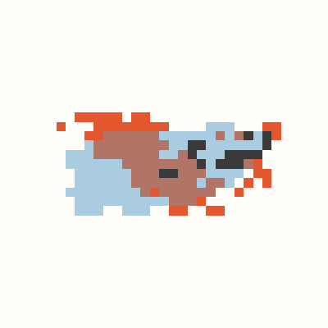
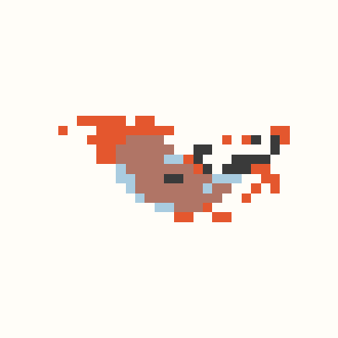
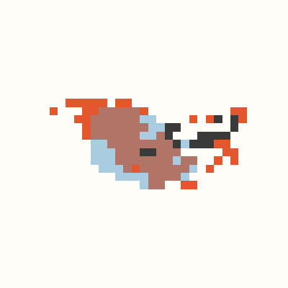
Один пожар, три модели: прогноз на 72 часа
Физика · F1 0,52
U-Net · F1 0,64
Гибрид · F1 0,69
33,8 км²: направление верное, площадь завышена
15,3 км²: место верное, площадь занижена
21,8 км² при факте 22,8: лучшее из обеих
гарь на старте
сгорело, не предсказано
предсказано, не сгорело
совпало
Модели · 10 · пожар 3 апреля 2023, тест; у U-Net порог 50 %, у физики — «огонь дошёл за 72 ч»
Notes:
Вот зачем нужен гибрид, на одном пожаре. Слева физика: направление по ветру верное, но она не знает про затухание и даёт 34 квадратных километра — голубое, это лишнее. В середине нейросеть: место верное, но она осторожна, 15 квадратных километров, и много красного — пропущенная гарь. Справа гибрид: он берёт направление у физики и масштаб у нейросети, получается почти 22 квадратных километра при факте 23, и F1 0,69 — выше, чем у каждой по отдельности. На всём тесте эффект тот же: гибрид даёт правильный масштаб и направление по ветру в 86 процентах случаев.

Slide 11
Гибрид против модели Ротермела
×3,6
гибрид точнее Ротермела на 72 ч: F1 0,30 против 0,08
Разница надёжна на всех горизонтах: 95 % интервалы по пожарам не пересекаются.
Результаты · 11 · тест 2023–2024: 8 059 ситуаций, 959 пожаров, прогноз погоды GFS; F1 по всем клеткам новой гари
Notes:
Первое сравнение с физикой — модель Ротермела, классика, на которой построены FARSITE и ELMFIRE. Мы дали ей карту топлива со спутников и подобрали скорость на 2022 году. На всём тесте, почти тысяча пожаров, она даёт F1 от 0,03 до 0,08, а наш гибрид — от 0,24 до 0,30. На 72 часа гибрид точнее в 3,6 раза, и это статистически надёжно.

Slide 12
Гибрид против симулятора ELMFIRE
×2,9
гибрид точнее настроенного ELMFIRE на 72 ч: F1 0,54 против 0,19
Без настройки ELMFIRE сжигает примерно в 20 раз больше, чем сгорело на самом деле.
Результаты · 12 · тест: 40 пожаров 2023–2024, сетка 500 м, прогноз GFS; ×0,05 — та же поправка скорости, что у нашей физики
Notes:
Второе сравнение — ELMFIRE, открытый симулятор того же класса, что моделирование fires.kz. Мы запустили его на 40 тестовых пожарах с теми же входами. Без настройки он выжигает почти всё окно и даёт F1 около 0,05. Честнее сравнивать с замедленным вариантом — с той же поправкой скорости, что у нашей физики: он попадает в масштаб, но на 72 часа гибрид всё равно точнее в 2,9 раза. На 12 часов разницы нет — за полсуток большинство пожаров почти не растут.

Slide 13
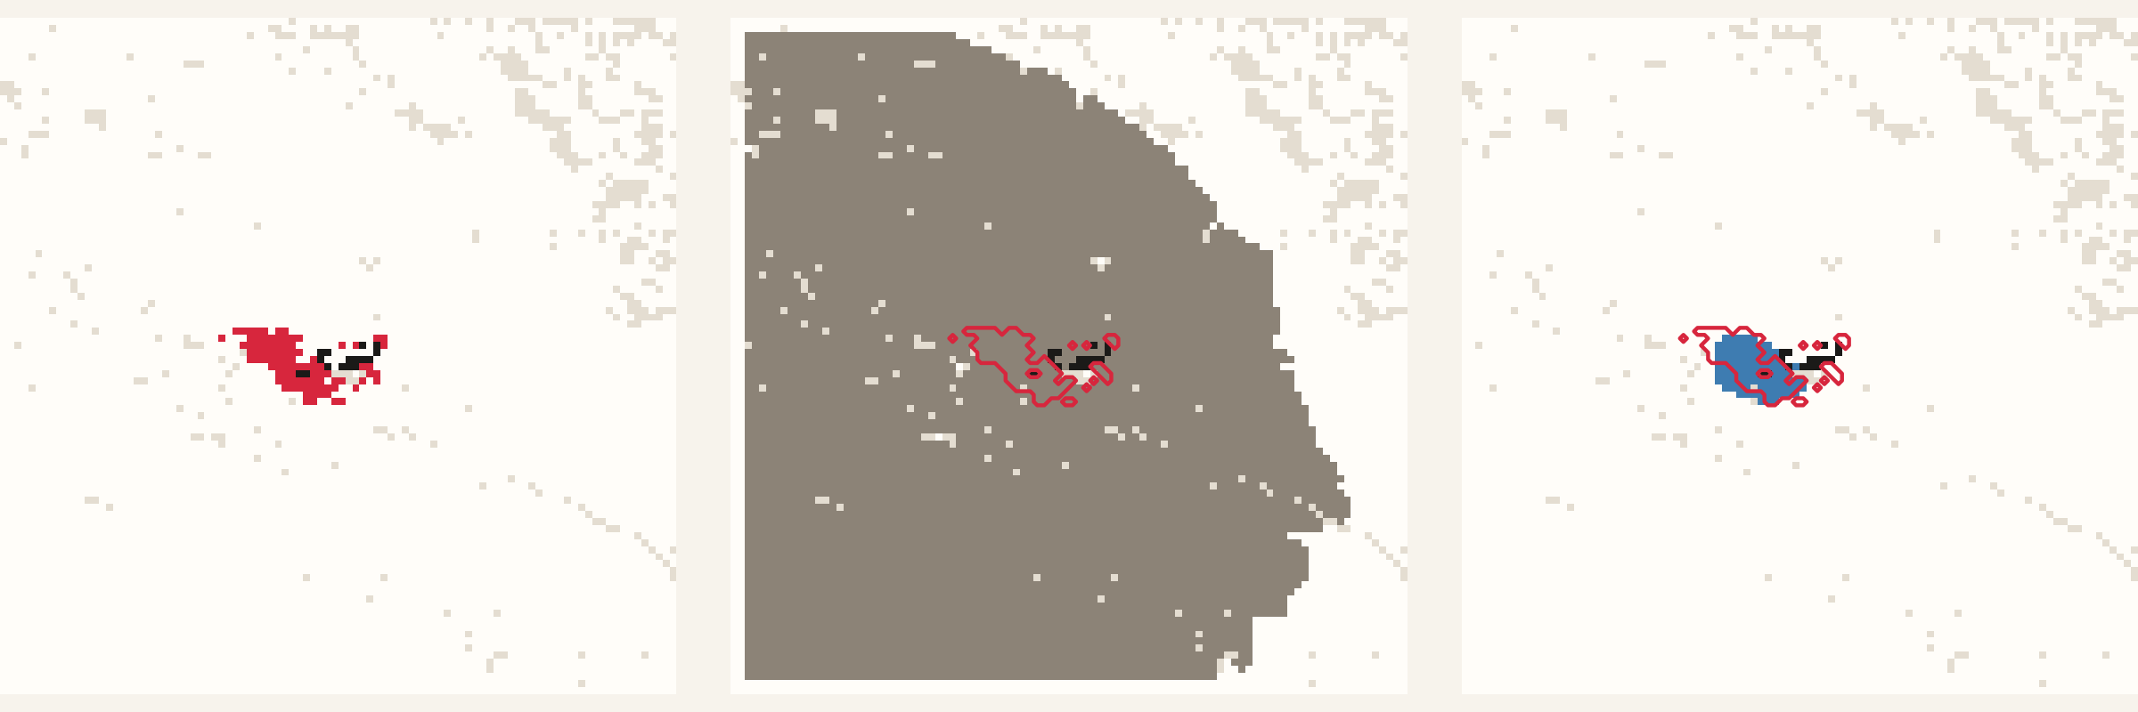
Один пожар за 72 часа
Реально сгорело 23 км²
ELMFIRE 1 584 км²
Гибрид 22 км²
за 72 часа
в 70 раз больше факта · F1 0,03
там же, где факт · F1 0,69
Результаты · 13 · пожар 3 апреля 2023, окно 48 × 48 км; красный контур — реальная гарь, чёрное — гарь на старте
Notes:
Как это выглядит на карте. Весенний пожар 3 апреля 2023 года. Слева — что реально сгорело за трое суток: 23 квадратных километра. В центре — ELMFIRE без настройки: полторы тысячи квадратных километров, почти всё окно. Справа — наш гибрид: 22 квадратных километра, и он лежит там же, где реальная гарь, F1 0,69. Физика без ИИ не знает, что этот пожар скоро погаснет; нейросеть знает это по тысячам похожих пожаров.

Slide 14
Что доказано, а что нет
+
?
!
Доказано
Не доказано
Оговорки
тест 2023–24, 959 пожаров: ИИ точнее физики на 12–72 ч
40 пожаров: гибрид точнее ELMFIRE на 48–72 ч
заповедники, 35 пожаров: на 2–3 сутки разница в пределах разброса
ELMFIRE на 12 ч: разницы нет
спутник видит ~51 % гари — это фора ИИ на тесте
физика упрощённая: сетка 500 м, без суточного хода
крупные летние пожары модель занижает
Результаты · 14 · интервалы 95 % — бутстрэп по пожарам; на 40 пожарах — сравнение по каждому пожару
Notes:
Честно о границах результата. Доказано: на тесте из почти тысячи пожаров ИИ точнее физики на всех горизонтах, и на 48–72 часа гибрид точнее ELMFIRE. Не доказано: на 35 экспертных пожарах заповедников на 48–72 часа гибрид впереди, но пожаров мало, и интервалы перекрываются; на 12 часов против ELMFIRE разницы нет. Оговорки: спутник видит около половины гари, а нейросеть училась на таких же метках — это даёт ей фору; физика у нас упрощённая; крупные летние пожары модель пока занижает.

Slide 15
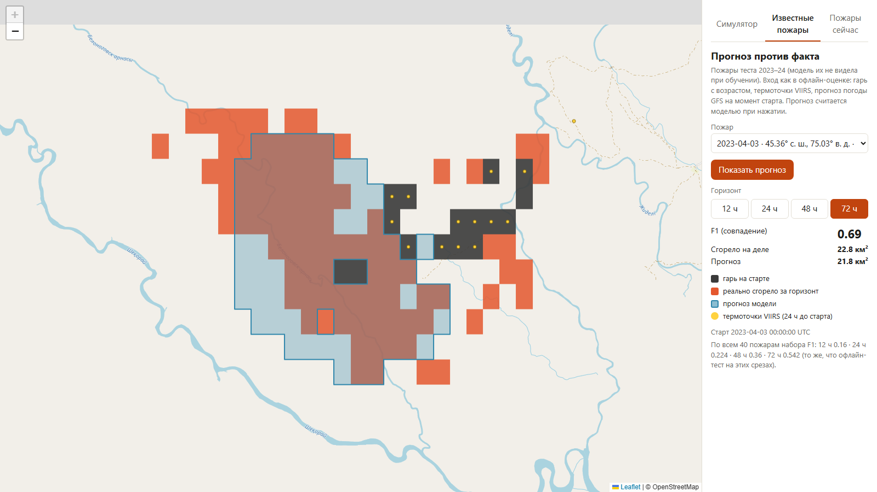
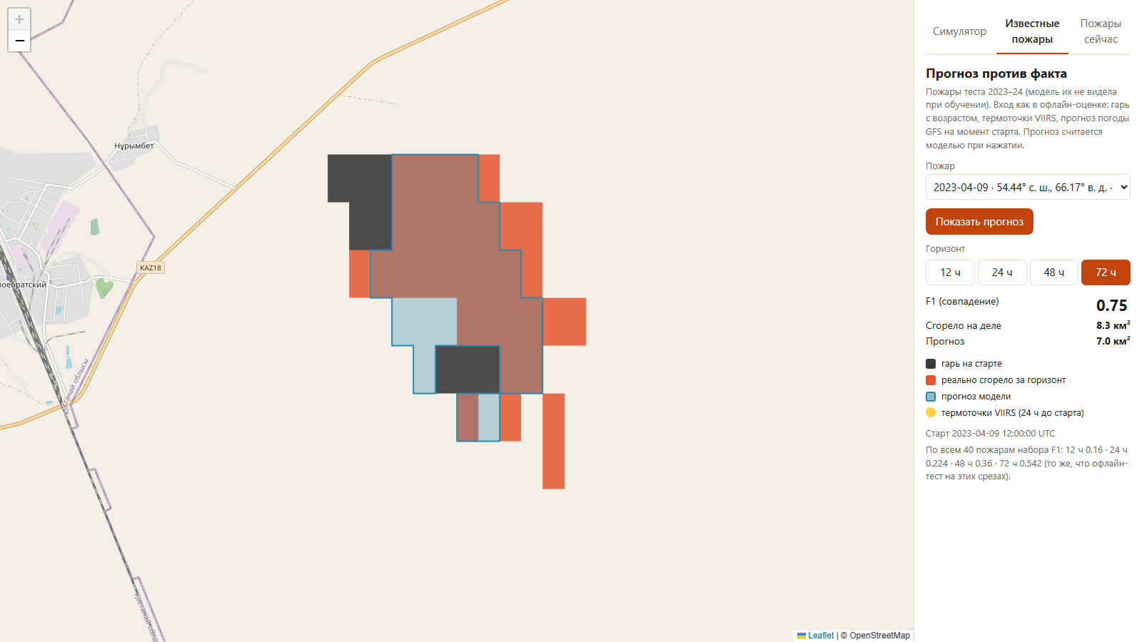
Сайт: прогноз против факта
3 апреля 2023, 72 ч · F1 0,69
сгорело 22,8 км², прогноз 21,8 км²
9 апреля 2023, 72 ч · F1 0,75
сгорело 8,3 км², прогноз 7,0 км²
гарь на старте
реально сгорело
прогноз модели
совпало
Результаты · 15 · вкладка «Известные пожары»: 40 пожаров теста 2023–24, по всем F1 на 72 ч 0,54
Notes:
Это скриншоты с нашего сайта, вкладка «Известные пожары». Здесь пожары из теста 2023–2024 года, модель их не видела при обучении. Сайт получает те же входы, что и в офлайн-оценке: гарь с возрастом, термоточки и прогноз погоды на момент старта, и считает прогноз прямо при нажатии. Тёмное — гарь на старте, красное — что реально сгорело за 72 часа, синее — прогноз. Слева пожар 3 апреля 2023: сгорело 22,8 квадратных километра, модель дала 21,8, F1 0,69. Справа пожар 9 апреля: 8,3 против 7, F1 0,75. Это удачные примеры; по всем 40 пожарам набора F1 на 72 часа 0,54, и примерно у каждого пятого прогноз промахивается.

Slide 16
Итог
ЧТО СДЕЛАНО
ЧТО ДАЛЬШЕ
датасет 111 тыс. ситуаций с временем прихода огня по термоточкам
калибровка площади по типу растительности
обучение на точных контурах со снимков
гибрид «ИИ + физика»: направление по ветру (86 %), площадь на тесте ×1,0–1,3
крупные летние пожары: модель занижает их рост — дообучение на них
до 80 % от потолка на экспертных пожарах
ИИ точнее физики: ×2,7 к FBP на тесте (надёжно), ×1,7 на контурах экспертов
гибрид точнее ELMFIRE на 48–72 ч: F1 0,54 против 0,19 (×0,05) и 0,06 (как есть)
Notes:
Подводим итог. Мы собрали датасет на 111 тысяч ситуаций, где время прихода огня восстановлено по термоточкам с точностью до часов. Построили гибрид нейросети и физики, который даёт правильный масштаб и правильное направление роста. На независимых экспертных пожарах модель берёт до 80 процентов от потолка, заданного качеством спутниковой разметки. Дальше: калибровать площадь по типу растительности, добавить отдельную модель, вырастет ли пожар вообще, дообучить на точных контурах со снимков и ускорить ответ кэшем погоды.

